Slide 1

Visualización de la Información Tableau – Casos Prácticos
Diplomatura en Ciencia de Datos

Slide 2
Índice
Uso de cálculos
Creación y uso de parámetros
Dashboards e historias

Slide 3
Uso de cálculos

Slide 4
Uso de cálculos
Cálculo de cadenas para nombres de clientes

Slide 5
Uso de cálculos
Cálculo de cadenas para nombres de clientes
Abre nuevo libro.
En Fuente de datos, seleccione Superstore.
Utiliza la función división para dividir Customer Name en nuevos campos llamados First Name y Last Name.
Crea un campo calculado utilizando los campos First Name y Last Name, y asígnale el nombre “Apellido e inicial”.
Crea otro campo calculado para obtener inicial de Apellido y asígnale el nombre “Inicial del apellido”
Crea una vista utilizando estos campos, con Inicial del apellido y Apellido e inicial en Columnas y Sales en Texto.
Crea un filtro rápido utilizando Inicial del apellido y configúralo como una lista de valores individuales.
Guarda el libro de trabajo.

Slide 6
Uso de cálculos
Cálculos y agregaciones en rentabilidad general

Slide 7
Uso de cálculos
Cálculos y agregaciones en rentabilidad general
Abre nuevo libro.
En Fuente de datos, seleccione Superstore.
En la hoja de trabajo Overall Profitability, crea la vista:
Arrastra el campo Sales hasta Columnas.
Market hasta Columnas (a la izquierda de Sales).
Category a Filas.
Sub-Category hasta Filas (a la derecha de Category)
Crea un campo calculado con el nombre “¿Rentabilidad general?” con la siguiente fórmula:
Desde Medidas, arrastra ¿Rentabilidad general? Hasta Color en la tarjeta de Marcas.
En la leyenda de color, define Falso como rojo y Verdadero como gris.
Aplica el orden descendente por el eje West
Guarda el libro de trabajo.

Slide 8
Uso de cálculos
Cálculos y agregaciones en rentabilidad por Transacción

Slide 9
Uso de cálculos
Cálculos y agregaciones en rentabilidad por transacción
Duplica la hoja Overall Profitability y asígnele el nombre Profitability by transaction.
Crea un campo calculado:
Nombre: ¿Transacción rentable?
Defina la fórmula:
Desde Dimensión, arrastra ¿Transacción rentable? hasta Color en la tarjeta de Marca.
En la leyenda de color, define Falso como rojo y Verdadero como gris.
Guarda el libro de trabajo con los cambios realizados.

Slide 10
Parámetros

Slide 11
Parámetros
Ejemplo en clase y vídeo

Slide 12
Dashboards e historias

Slide 13
Dashboards e historias
Planificación del Dashboard
Adición de acciones de Dashboard
Aplicación de prácticas visuales recomendadas
Adición de navegación y ayuda a los dashboards
Relato de historias con datos

Slide 14
Dashboards e historias
Planificación del Dashboard
Adición de acciones de Dashboard
Aplicación de prácticas visuales recomendadas
Adición de navegación y ayuda a los dashboards
Relato de historias con datos

Slide 15
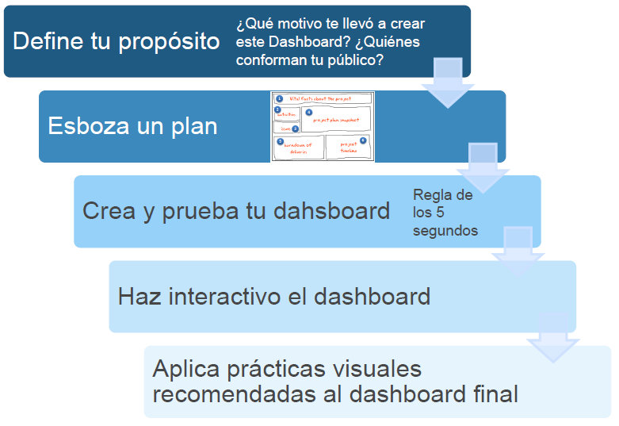
Dashboards e historias
Planificación del Dashboard

Slide 16
Dashboards e historias
Planificación del Dashboard
Adición de acciones de Dashboard
Aplicación de prácticas visuales recomendadas
Adición de navegación y ayuda a los dashboards
Relato de historias con datos

Slide 17
Dashboards e historias
Adición de acciones de Dashboard

Slide 18
Dashboards e historias
Planificación del Dashboard
Adición de acciones de Dashboard
Aplicación de prácticas visuales recomendadas
Adición de navegación y ayuda a los dashboards
Relato de historias con datos

Slide 19
Dashboards e historias
Aplicación de prácticas visuales recomendadas

Slide 20
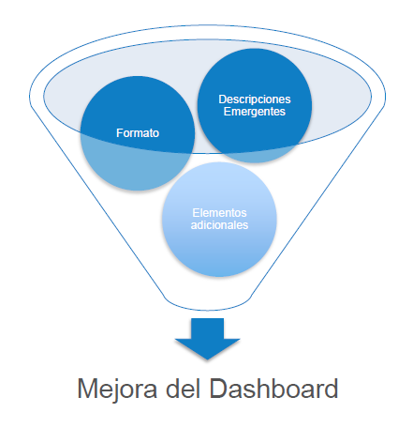
Dashboards e historias
Aplicación de prácticas visuales recomendadas
¿Está demasiado cargado, con marcas y detalles en abundancia, o los datos son suficientemente claros?

Slide 21
Dashboards e historias
Aplicación de prácticas visuales recomendadas - Formato
Color
Limita el número total de colores utilizado.
Reserva los colores claros para los puntos de los datos más relevantes
Cuando utilices dos tonos del mismo color, el color debe sugerir una relación.
Tamaño
Ten en cuenta el tamaño de la pantalla de los usuarios.
El ajuste debe ser independiente para la hoja de trabajo y dashboard.
Al utilizar tabulaciones cruzadas, no utilices el ajuste de vista completa, de anchura, de altura ni la barra de desplazamiento de otra manera.
Fuentes
¿Sus fuentes son legibles y tienen el tamaño correcto?

Slide 22
Dashboards e historias
Aplicación de prácticas visuales recomendadas – Descripciones Emergentes
Cambia el contenido de la descripción emergente.
¿Qué ven los usuarios cuando sitúan el puntero sobre las marcas?
Un poco de edición puede marcar una gran diferencia en lo relativo al aspecto general y la utilidad de tu dashboard

Slide 23
Dashboards e historias
Aplicación de prácticas visuales recomendadas
Elementos adicionales de los gráficos
¿Necesita todas las marcas de verificación, líneas de caída y líneas de cuadrícula? A menos que sean necesarias, su eliminación hará que el gráfico se vea mucho más despejado.
¿Necesita todas las etiquetas de campo de encabezado?
En muchos gráficos se generan leyendas de forma automática, pero es posible que pueda eliminar algunas de ellas.
¿Los valores de los ejes son claros y compactos? Si utilizas montos de dólares, por ejemplo, da formato al eje de modo que se utilice moneda y limita los puntos decimales.
Selecciona filtros rápidos adecuados.
Utiliza «filtros cascada» para guiar a los usuarios en la elección de los filtros.
No sobrecargues el dashboardcon muchas hojas de trabajo, filtros y leyendas.
Revisa los títulos de cada leyenda, hoja trabajo, filtro, etc. La mayoría de ellos pueden editarse o eliminarse.

Slide 24
Dashboards e historias
Planificación del Dashboard
Adición de acciones de Dashboard
Aplicación de prácticas visuales recomendadas
Adición de navegación y ayuda a los dashboards
Relato de historias con datos

Slide 25
Dashboards e historias
Adición de navegación y ayuda a los dashboards
A ser completado en los próximos días.

Slide 26
Dashboards e historias
Planificación del Dashboard
Adición de acciones de Dashboard
Aplicación de prácticas visuales recomendadas
Adición de navegación y ayuda a los dashboards
Relato de historias con datos

Slide 27
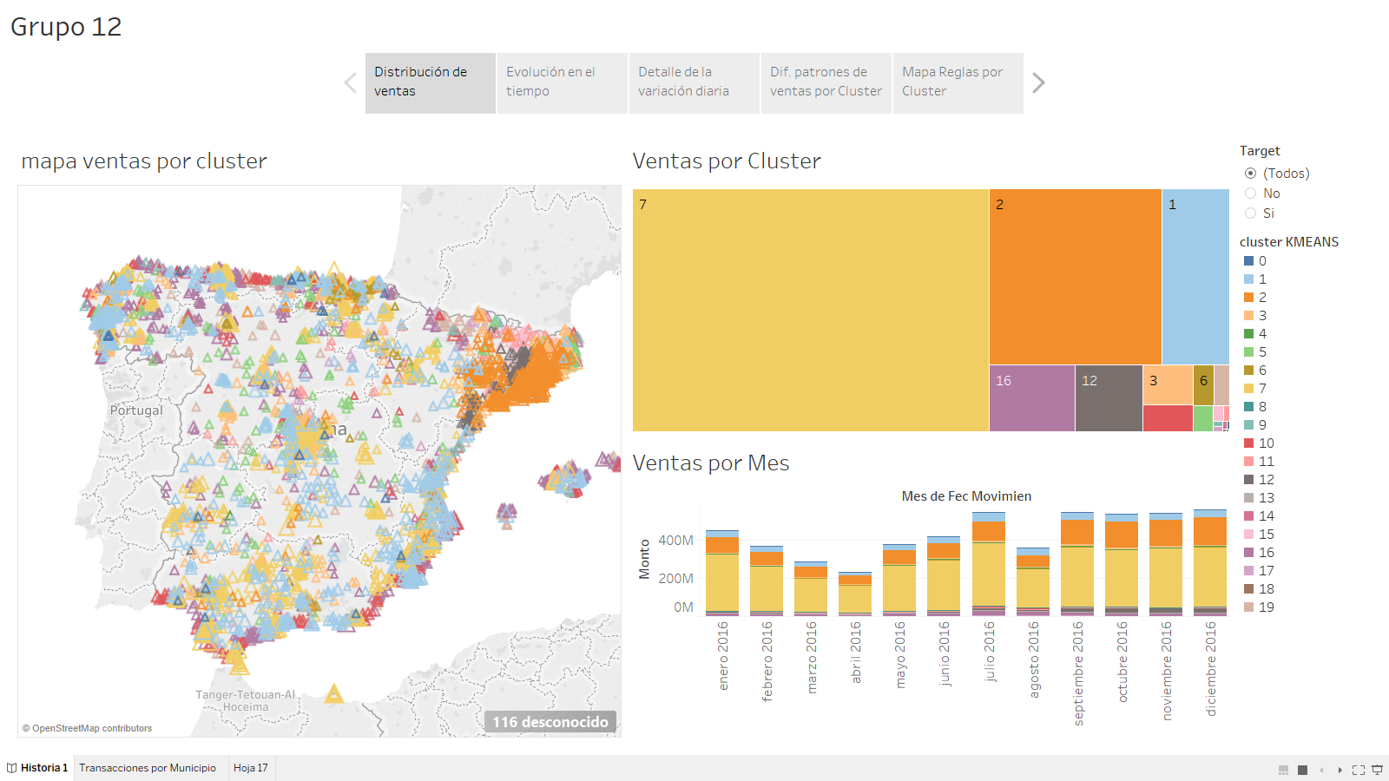
Relato de historias con datos
Una historia es una serie conectada de hojas de trabajo y dashboards que permiten a un autor capturar información y compartirla como una presentación secuencial.

Slide 28
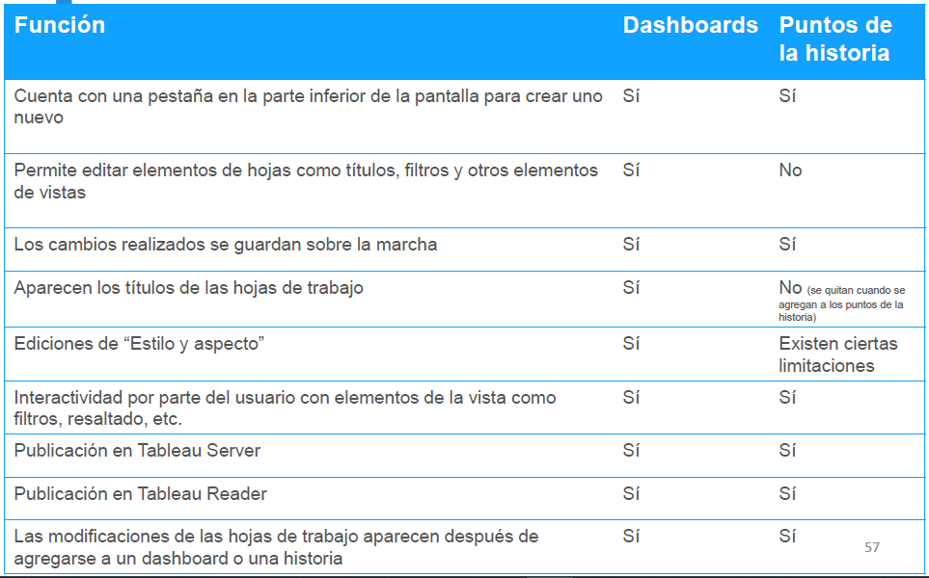
Relato de historias con datos
Dashboards frente a puntos de la historia

